Slide 1
Vilniaus Žemynos progimnazijos mokinių sveikatos rodiklių suvestinė 2023 m.
Parengė visuomenės sveikatos specialistė Margarita Kisielienė
vykdanti sveikatos priežiūrą Vilniaus Žemynos progimnazijoje

Slide 4
Mokinių svorio rodikliai (absoliutus asmenų skaičius)
2023 2022
Mokinių, turinčių per mažą svorį, dalis 115 112
Mokinių, turinčių normalų svorį, dalis 765 756
Mokinių, turinčių antsvorį , dalis 181 199
Mokinių, turinčių nutukimą, dalis 59 51

Slide 5
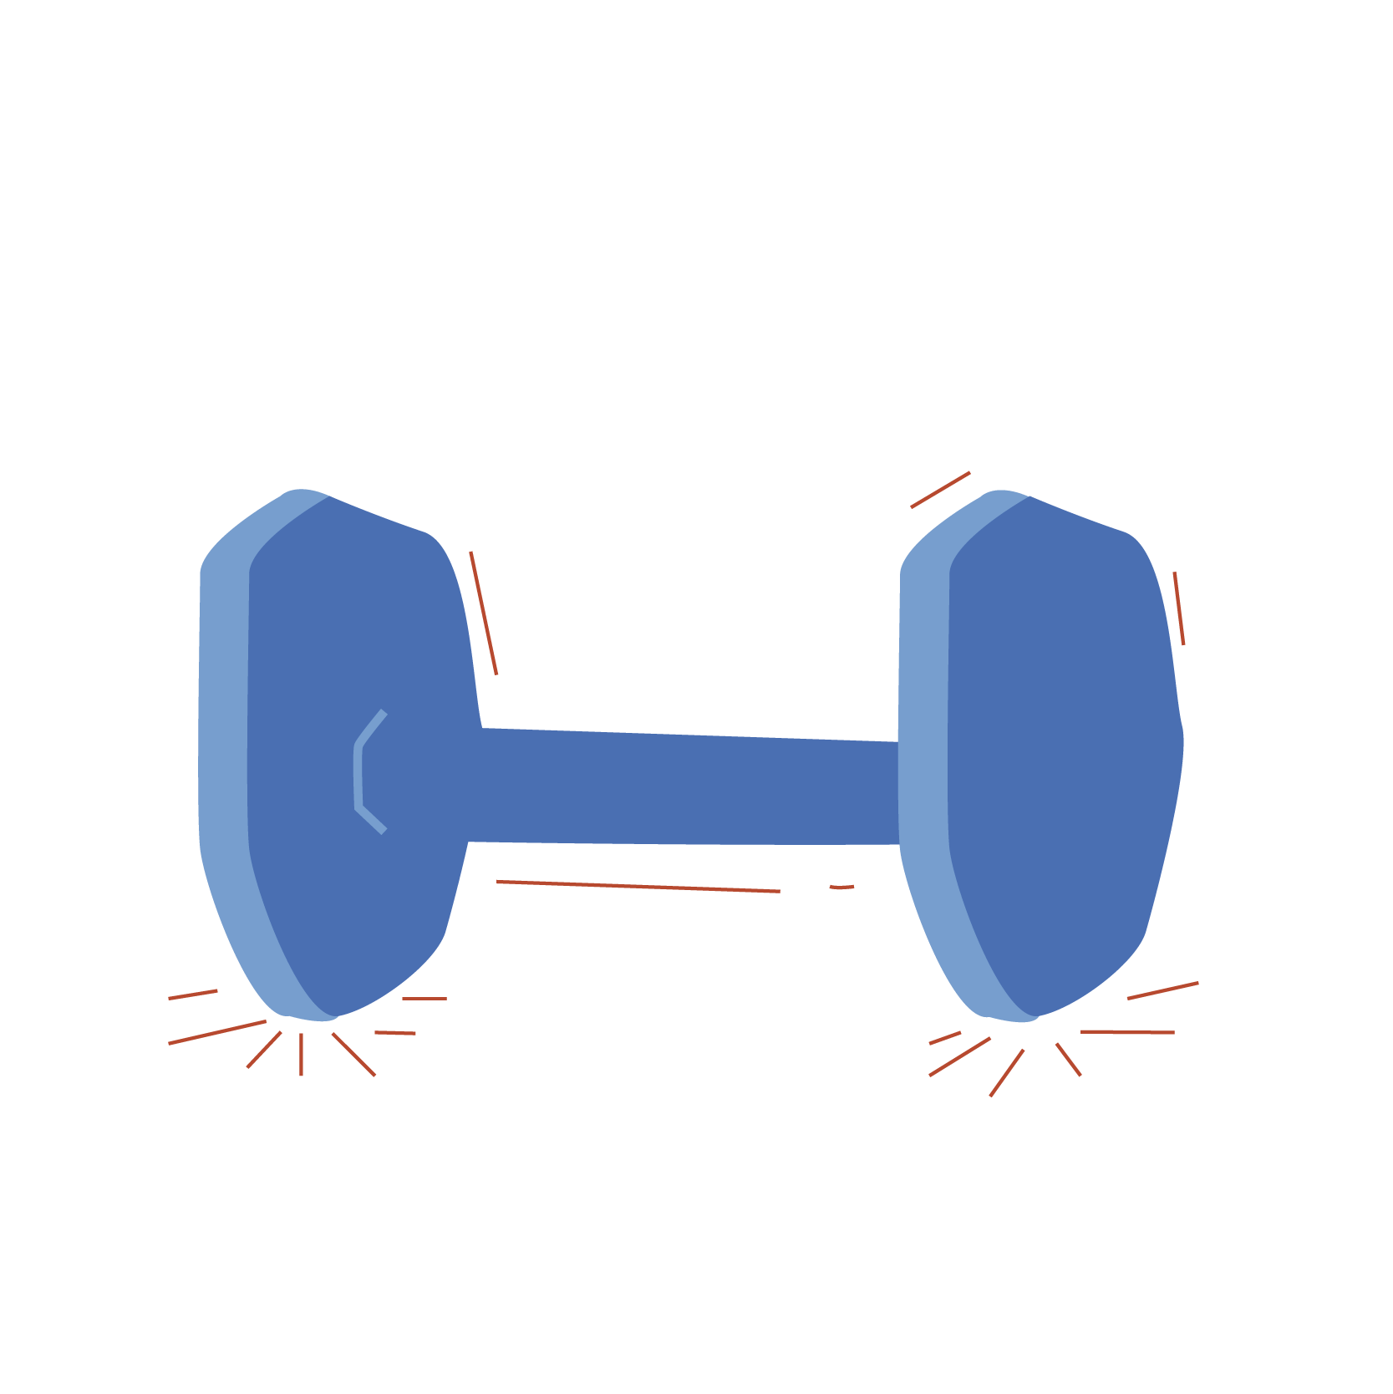
Mokinių svorio rodikliai (procentais)
2023 m. 2022 m.
Mokinių, turinčių per mažą svorį, dalis 10,27 10,02
Mokinių, turinčių normalų svorį, dalis 68,30 67,62
Mokinių, turinčių antsvorį , dalis 16,16 17,80
Mokinių, turinčių nutukimą, dalis 5,27 4,56

Slide 6
Fizinio ugdymo grupės
2023m. 2022m.
Mokinių, priskiriamų pagrindinei fizinio
ugdymo 97,86 97,85
grupei, dalis
Mokinių, priskiriamų parengiamajai fizinio ugdymo 1,70 1,52
grupei, dalis
Mokinių, priskiriamų specialiajai fizinio ugdymo 0,45 0,63
grupei dalis
Mokinių atleistų nuo kūno kultūros pamokų, dalis 0,36 0,72

Slide 7
Rekomendacijos
2023 m. 2022 m.
(procentais)
Mokinių, kuriems nurodytos 12,77 12,43
bendrosios rekomendacijos, dalis
Mokinių, kuriems nurodytos 9,20 9,30
Specialiosios rekomendacijos, dalis

Slide 8
Mokiniams pritaikytas maitinimas ugdymo įstaigoje
2023 m. 2022 m.
(procentais)
Mokinių, kuriems pritaikytas maitinimas, dalis 0,36 0,54

Slide 9
Mokinio sveikatos pažymėjimo II dalis – dantų ir žandikaulių būklės įvertinimas. Pildo gydytojas odontologas
KPI ir kpi?
KPI indeksas tai - dantų ėduonies intensyvumo rodiklis, kuris rodo, kiek ėduonies pažeistų dantų tenka vienam gyventojui.
K – karioziniai dantys;
P – plombuoti dantys;
I – dėl karieso išrauti dantys.
kpi – pieninių dantų karieso intensyvumo indeksas.

Slide 10
Mokinių bendras (KPI + kpi )
Procentais
2023 m. 2022 m.
Turi labai žemą (KPI + kpi) indeksą 43,25 44,36
Turi žemą bendrą (KPI + kpi) indeksą 10,41 12,0
Turi vidutinį bendrą (KPI + kpi) indeksą 18,65 18,89
Turi aukštą bendrą (KPI + kpi) indeksą 14,30 11,90
Turi labai aukštą bendrą (KPI + kpi) indeksą 13,39 12,84

Slide 11
Mokinio sveikatos pažymėjimas (Forma Nr. E027 – 1)

Slide 12
IŠVADOS iš Mokinio sveikatos pažymėjimų (forma Nr. E027 –1)
2023 m.
96,89 proc. mokinių sveikatos pažymėjimų užpildyti pilnai (I ir II dalys).
96,89 proc. pažymėjimų užpildyta I dalis (fizinės sveikatos įvertinimas),
82,87 proc. pažymėjimų užpildyta tik II dalis (dantų ir žandikaulių būklės įvertinimas).
87,23 proc. mokinių ugdymo veikloje dalyvauti gali be jokių apribojimų;
97,86 mokiniams priskirta pagrindinė fizinio ugdymo grupė;
didesnė dalis mokinių turi normalų kūno svorį (68,30 proc.)
didesnė dalis mokinių turi labai žemą (44,36 proc.) ir labai aukštą(12,84 proc.) karieso intensyvumo indeksą (KPI + kpi ).
2023m. m. 16,16 proc. mokinių turi antsvorį.

Slide 13
Rekomendacijos dėl sveikesnės mitybos
geras tėvų/globėjų pavyzdys;
tinkamas valgymo režimas;
valgyti tik jaučiant alkį;
valgio metu – tik valgyti. Jokių pašalinių darbų!;
mokinio maitinimo režimas;
valgyti ramioje aplinkoje;
laikytis racionalios ir subalansuotos mitybos.
būkite ir likite sveiki!

